Slide 1
Projet Gimbal
Présenté par:
ACCART—MANEN Timothée
GRANTE Axel

Slide 2
Sommaire
Présentation du projet

Slide 3
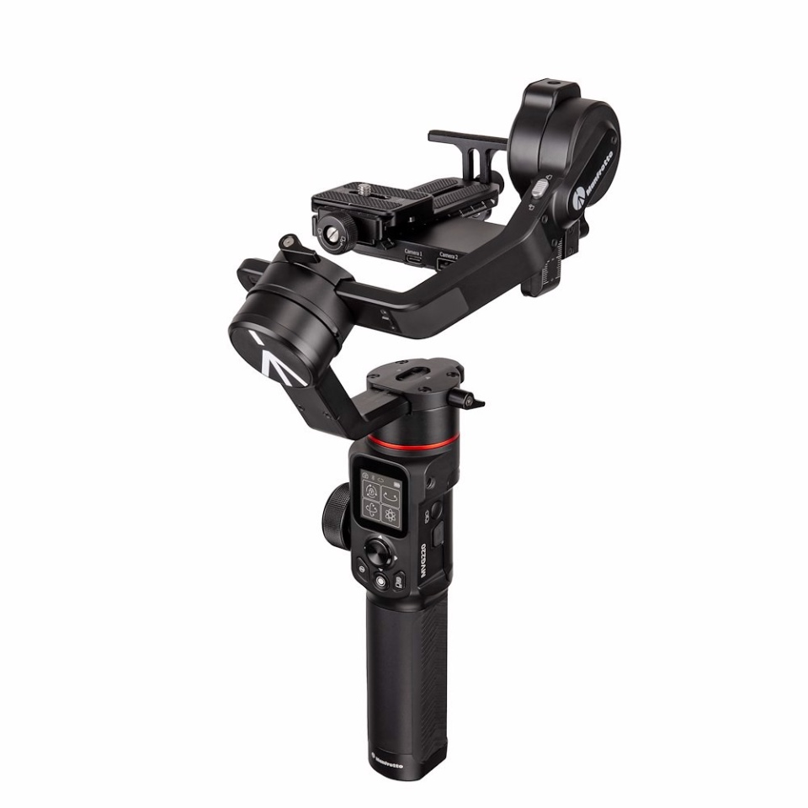
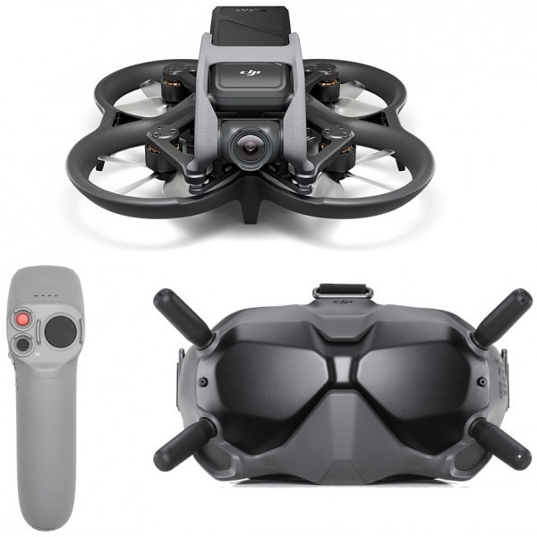
Qu’est ce qu’une gimbal ?
Stabilisateur de caméra
Contrôle de drones

Slide 4
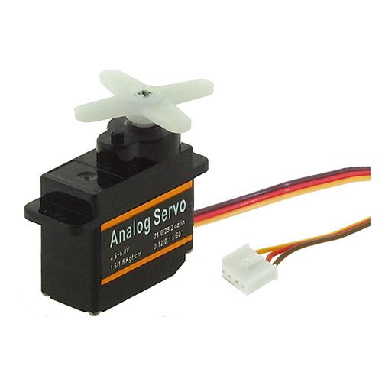
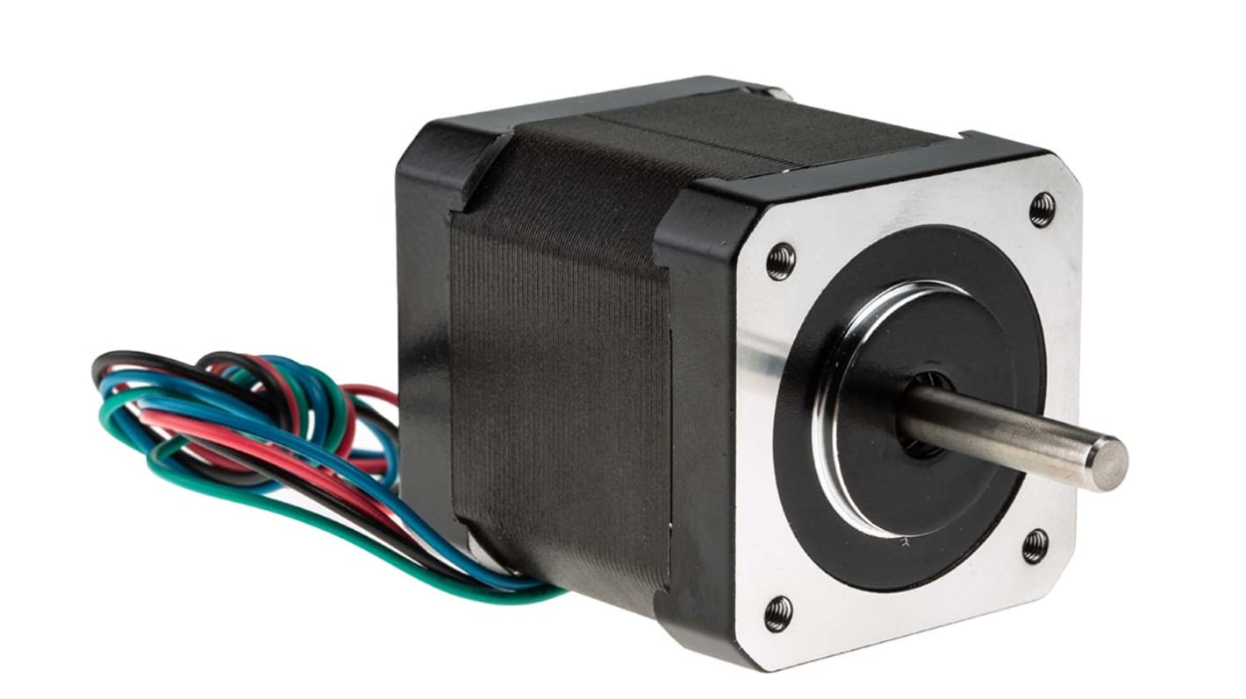
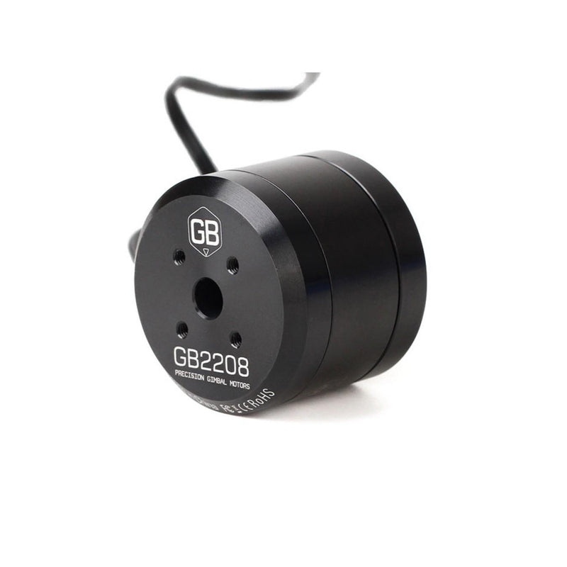
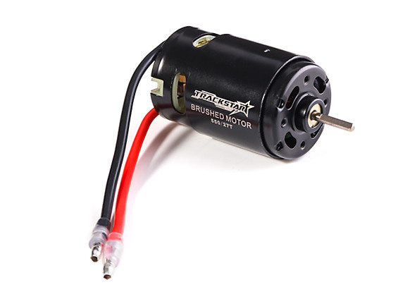
Servo moteur Stepper
Brushless Brushed

Slide 5
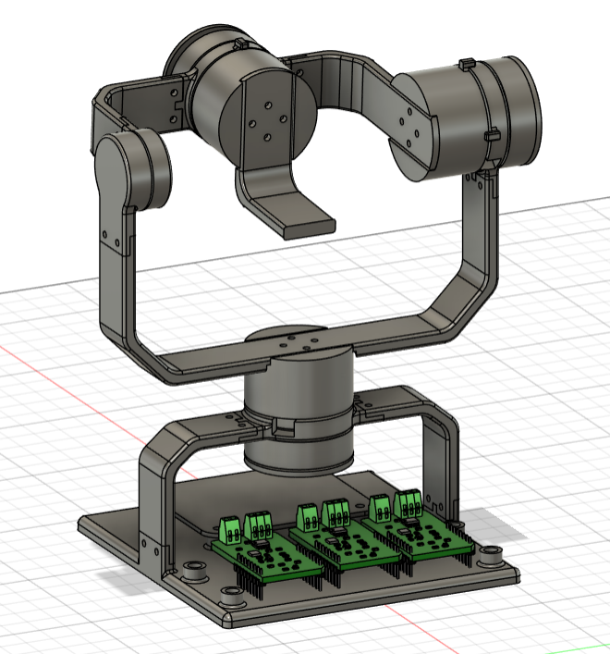
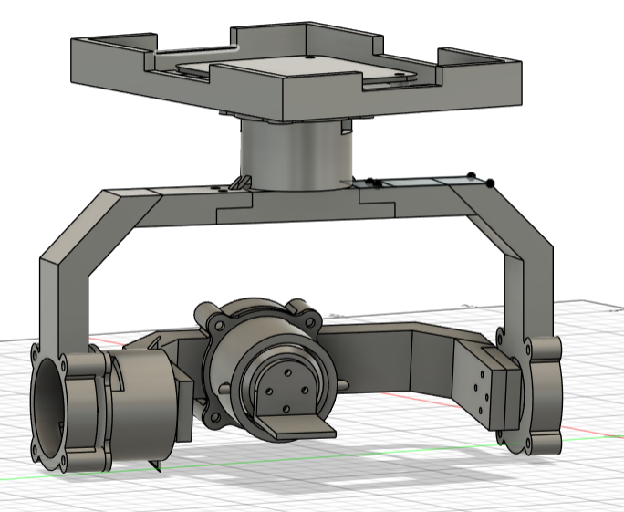
3D et problèmes techniques

Slide 6
Electronique

Slide 7
Programmation omg les problèmes

Slide 8
Piste d’amélioration

